Slide 1
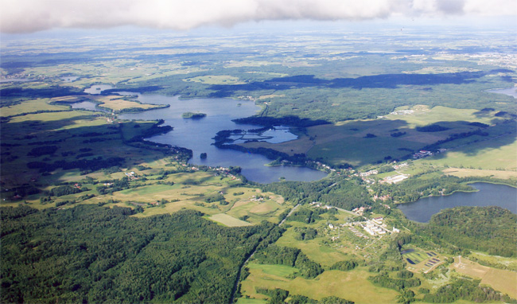
Sołectwo Rybno

Slide 2
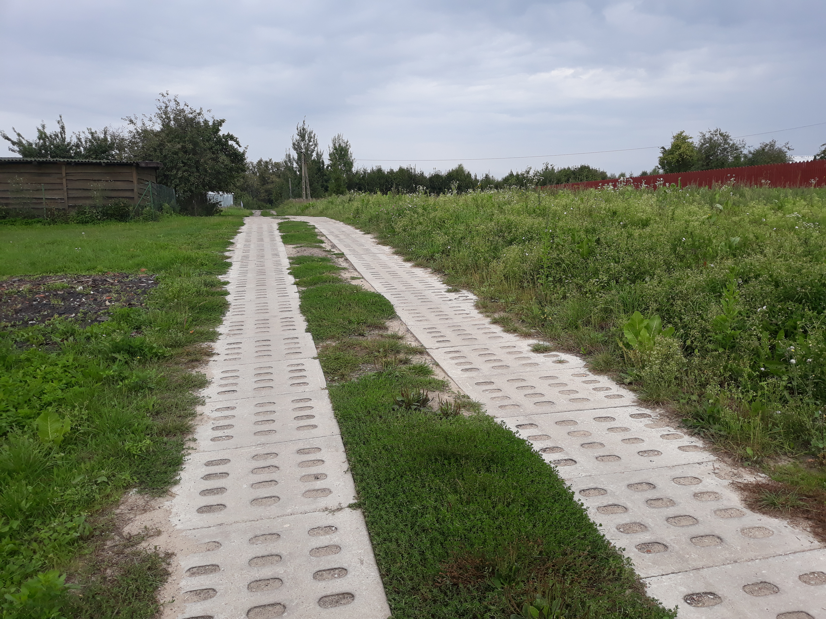
PŁYTY JUMBO – REMONT DROGI –RYBNO ULICA KWIATOWA
Na potrzeby sołectwa zakupione zostały betonowe płyty JUMBO STANDARD o wym. 100 x 75 x 12 szt. 120, a następnie ułożone na drodze gminnej – w kierunku boiska.
Wartość inwestycji: 27.891,78 zł
2015

Slide 3
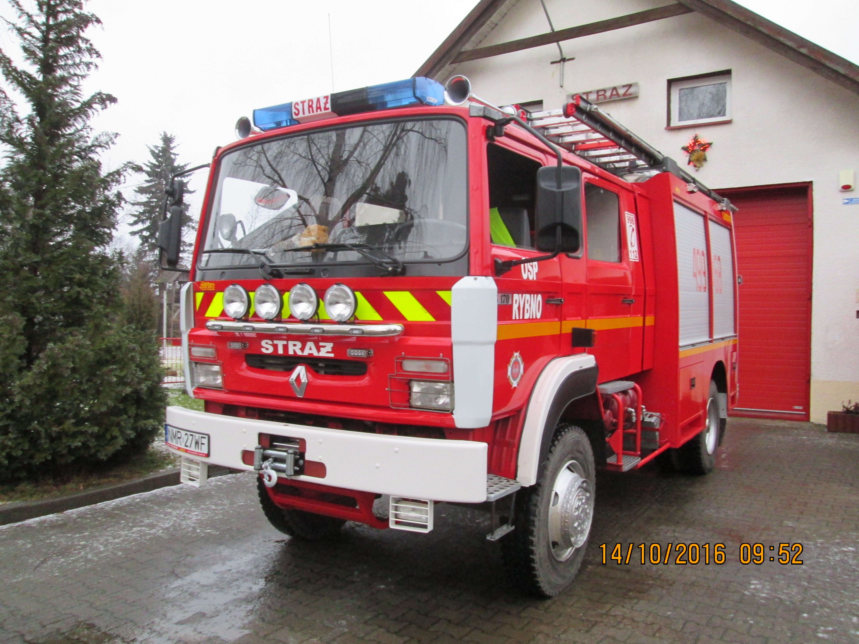
Zakup samochodu do OSP Rybno
Zakup używanego samochodu średniego ratownictwa gaśniczego do OSP Rybno.
Wartość inwestycji: 133.000,00 zł
2016

Slide 4
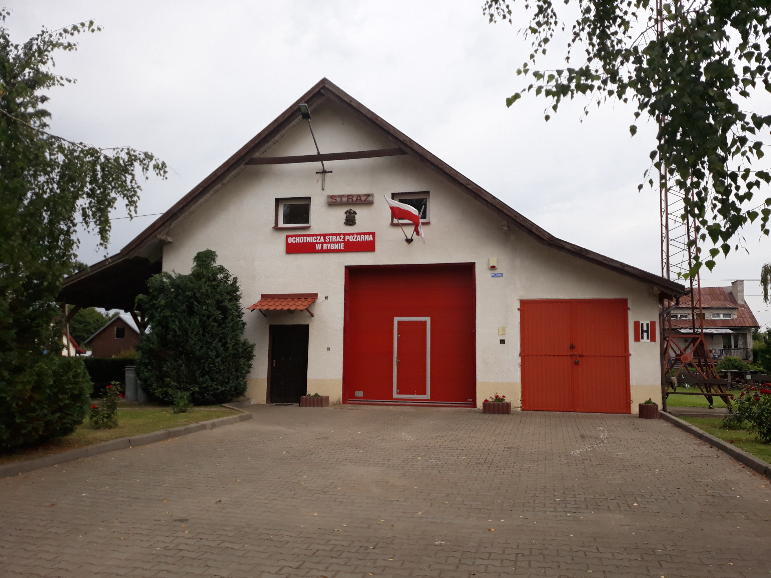
REMONT INSTALACJI ELEKTRYCZNEJ W BUDYNKU REMIZY OSP RYBNO
W 2016 r. wykonany został remont i dobudowa instalacji elektrycznej w budynku remizy OSP w Rybno
Wartość inwestycji: 3.085,69 zł
2016

Slide 5
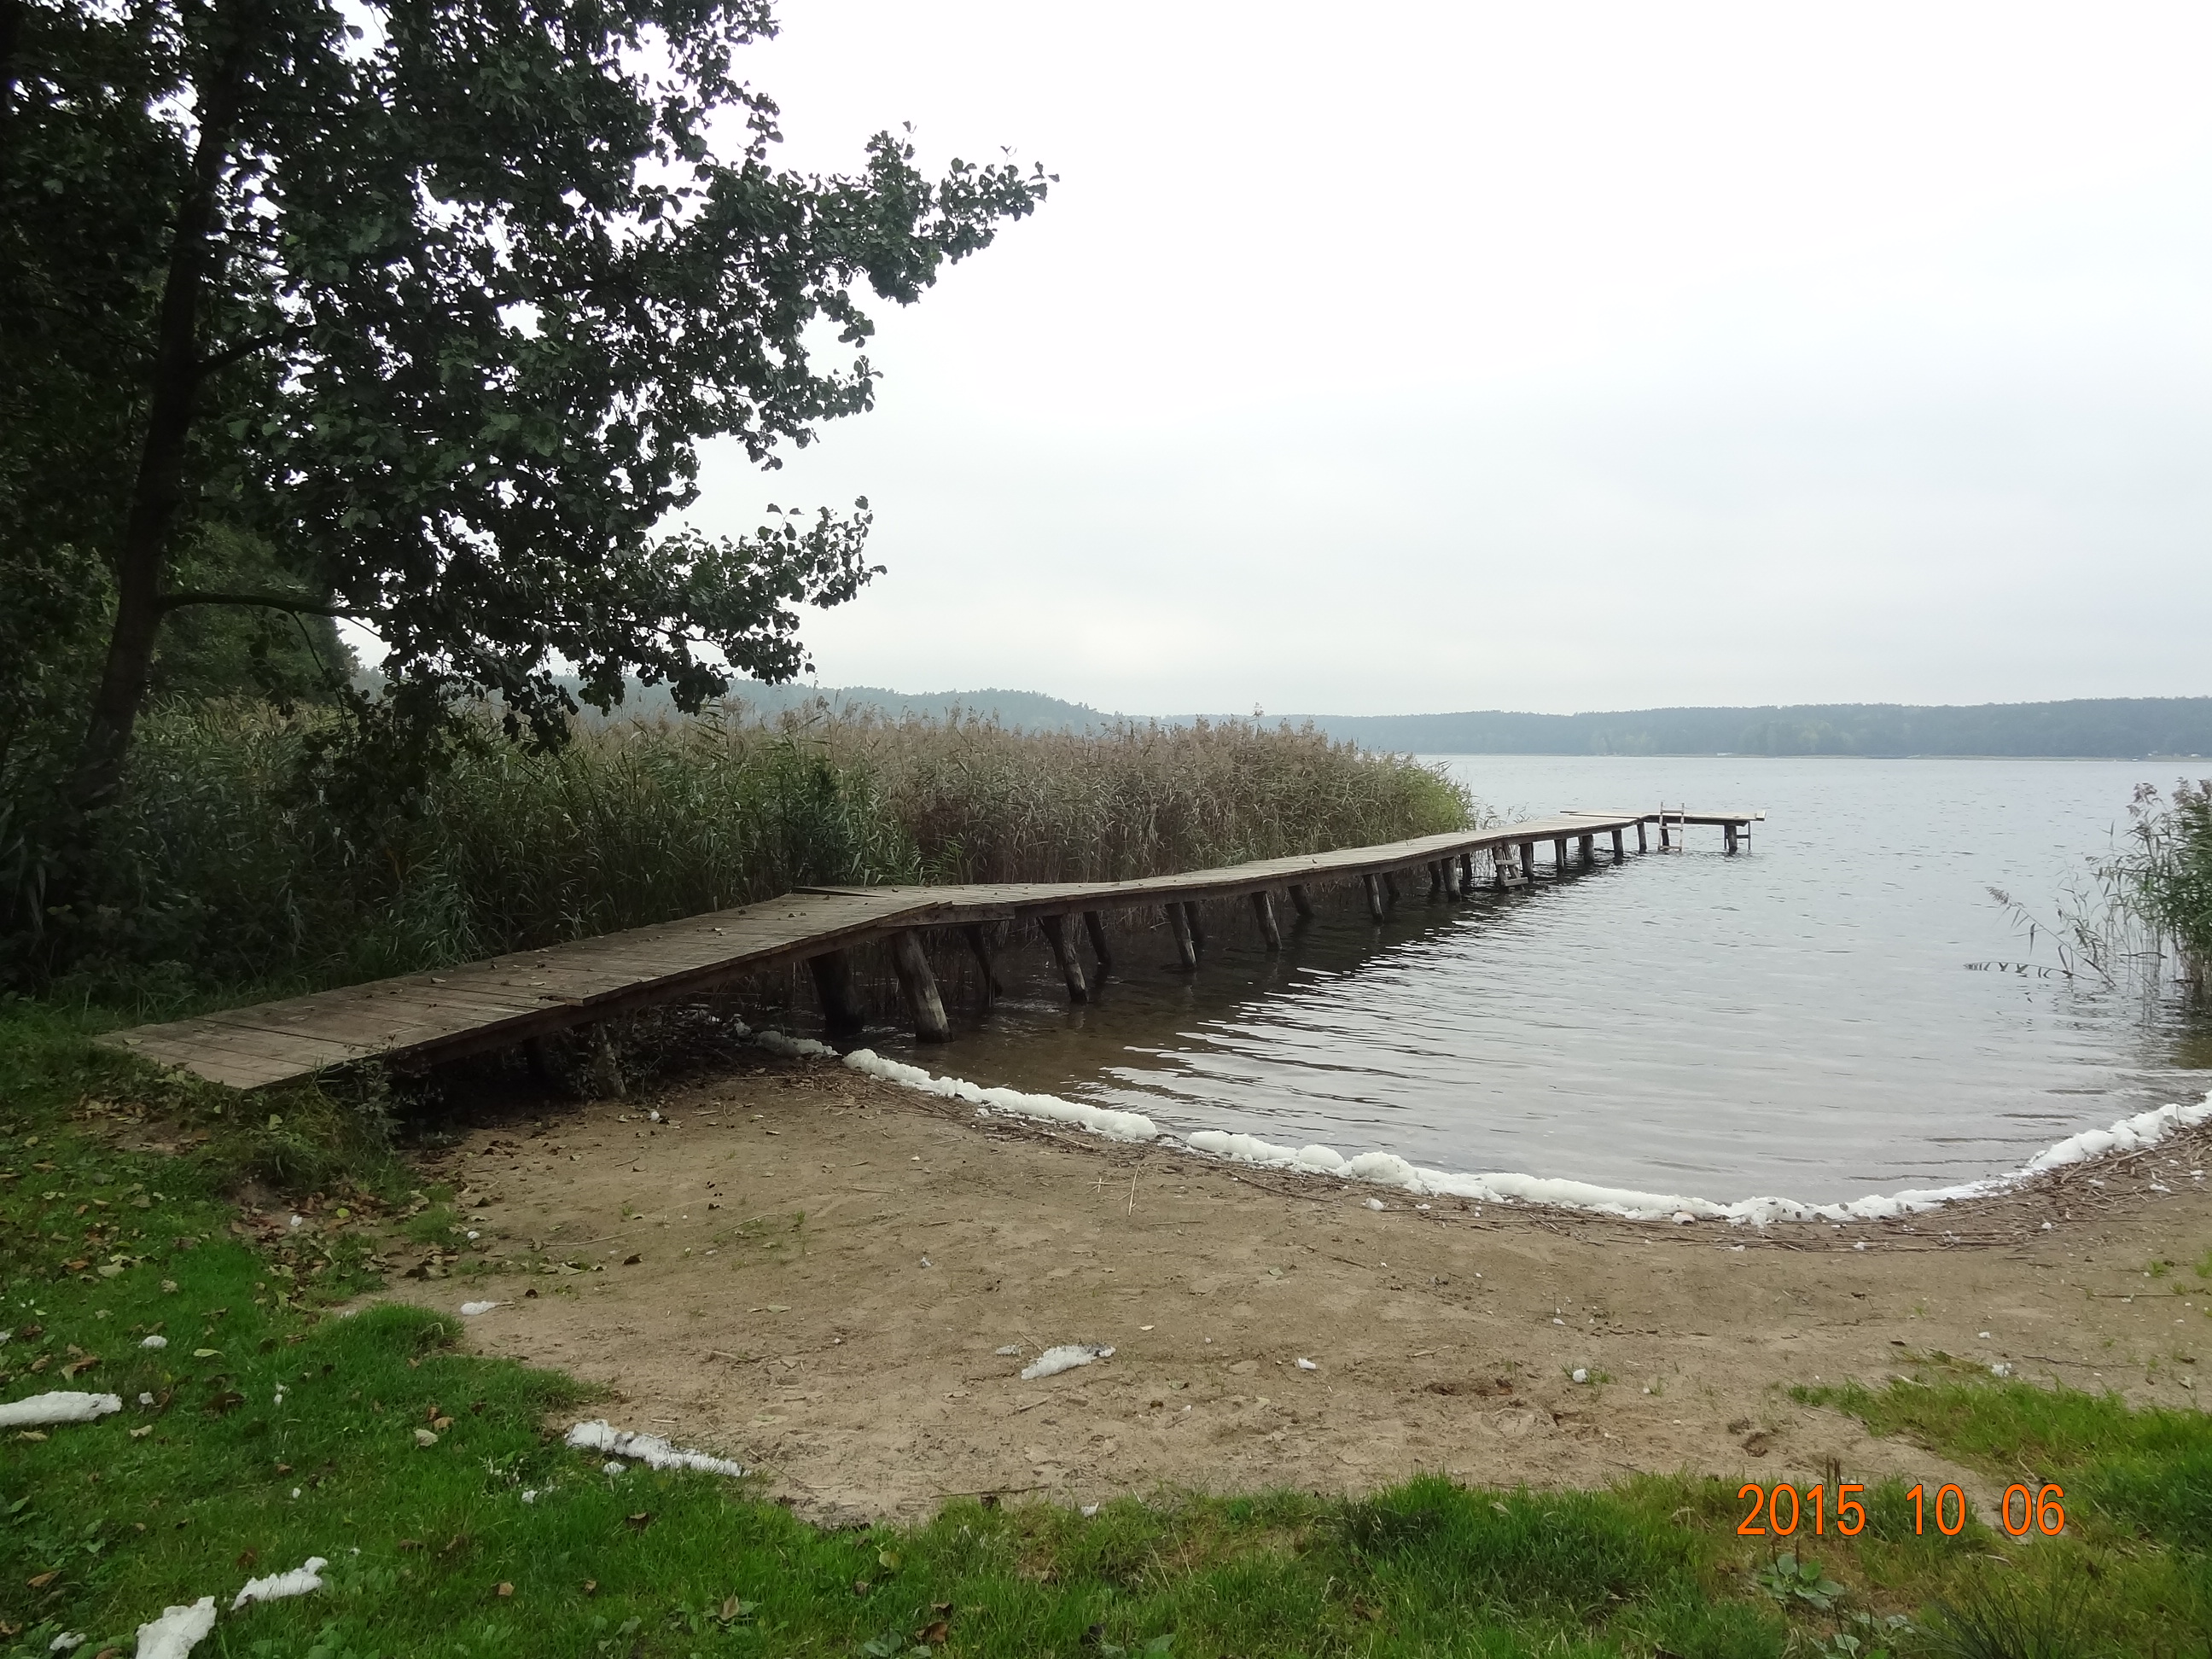
DOKUMENTACJA NA BUDOWĘ POMOSTU NA JEZIORZE PIŁAKNO
Stan obecny – stary pomost
Na przełomie 2016 i 2017 r. Gmina Sorkwity zleciła opracowanie dokumentacji na budowę pomostu na jeziorze Piłakno. Pomost został zaprojektowany w miejscu istniejącego starego pomostu.
Wartość prac projektowych: 8.000,00 zł
2016

Slide 6
Zagospodarowanie terenu plaży w miejscowości Rybno, gm. Sorkwity
Na budowę powyższego pomostu Gmina Sorkwity w 2018 r. wystąpiła z wnioskiem o przyznanie pomocy finansowej na operację w ramach PROW na lata 2014-2020 do Urzędu Marszałkowskiego Województwa Warmińsko –Mazurskiego w Olsztynie. Niestety operacja „Zagospodarowanie terenu plaży w miejscowości Rybno, gm. Sorkwity” nie uzyskała wystarczającej liczby punktów, aby otrzymać wsparcie.
Wartość kosztorysowa budowy pomostu: 119 048,74 zł
2016

Slide 7
REMONT UL. KWIATOWEJ W MIEJSCOWOŚCI RYBNO
W 2017 r. kontynuowane były prace związane z remontem drogi ulicy Kwiatowej w miejscowości Rybno w kierunku boiska. Remont polegał na wykonaniu nawierzchni drogi gruntowej z płyt drogowych betonowych typu JOMBA. Zakupiono 130 płyt drogowych Jombo 100x75x12,5.
Wartość inwestycji: 8.000,00 zł
2017

Slide 8
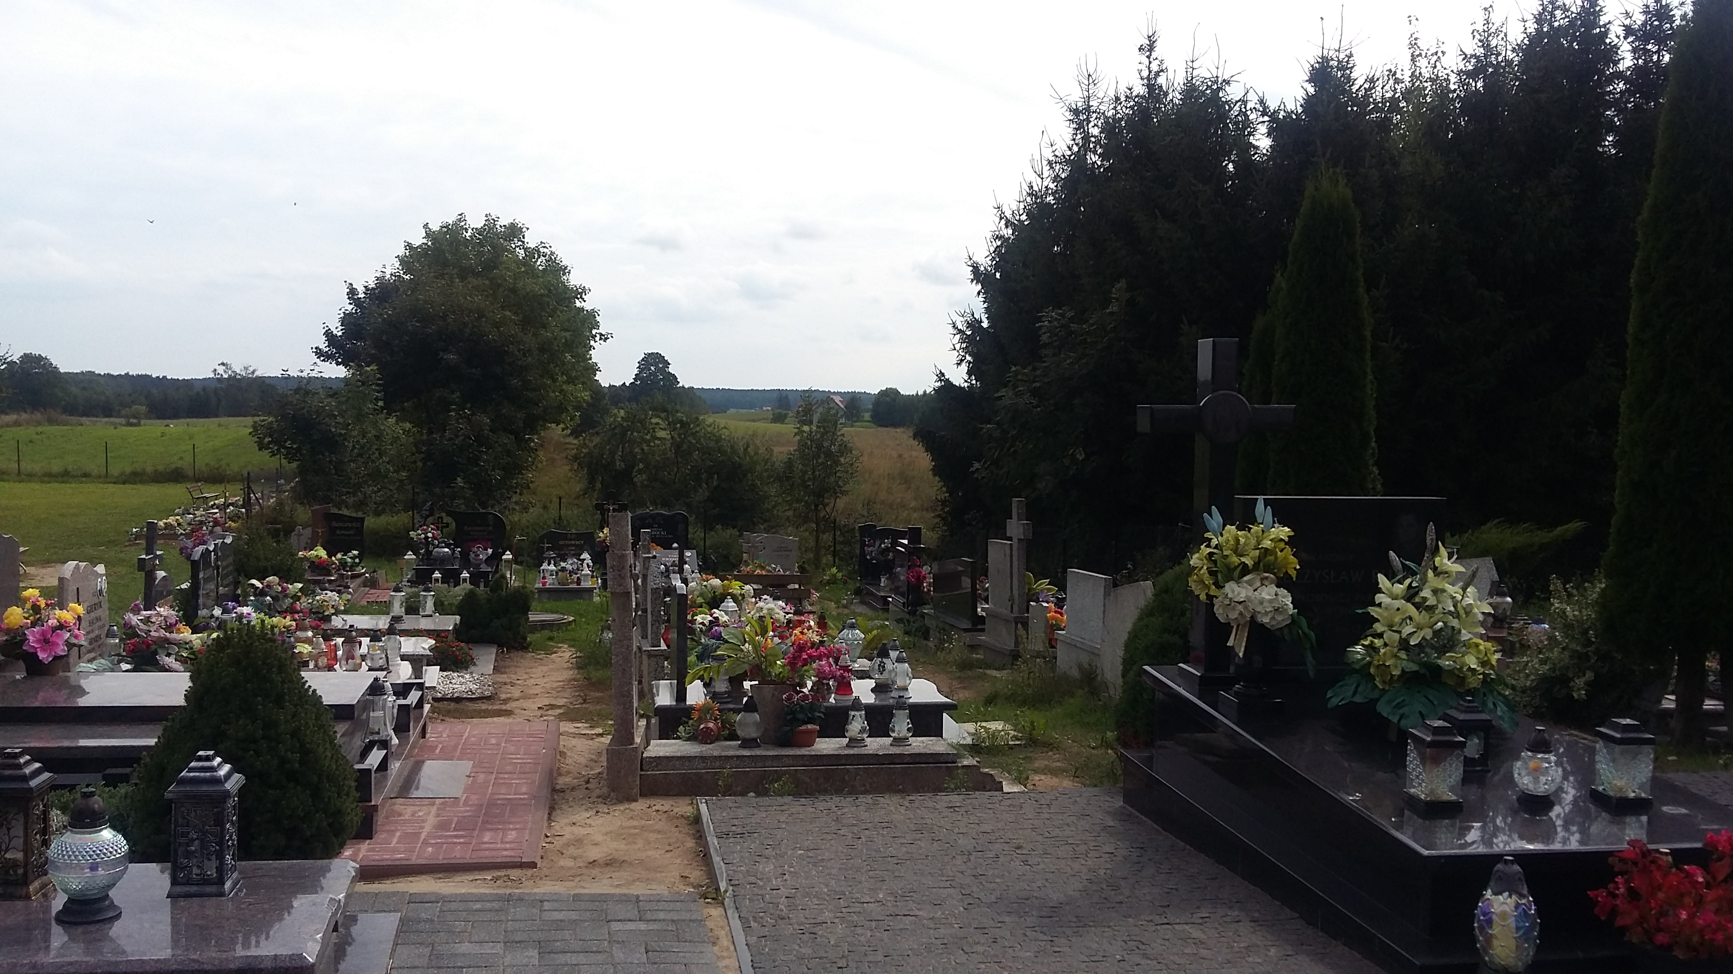
Zakup gruntu na powiększenie cmentarza
W 2017 r. zakupiony został grunt na poszerzenie cmentarza komunalnego w Rybnie - działka nr ew. 124/3 obręb Rybno o powierzchni 300 m2.
Wartość inwestycji: 5.900,00 zł
2017

Slide 9
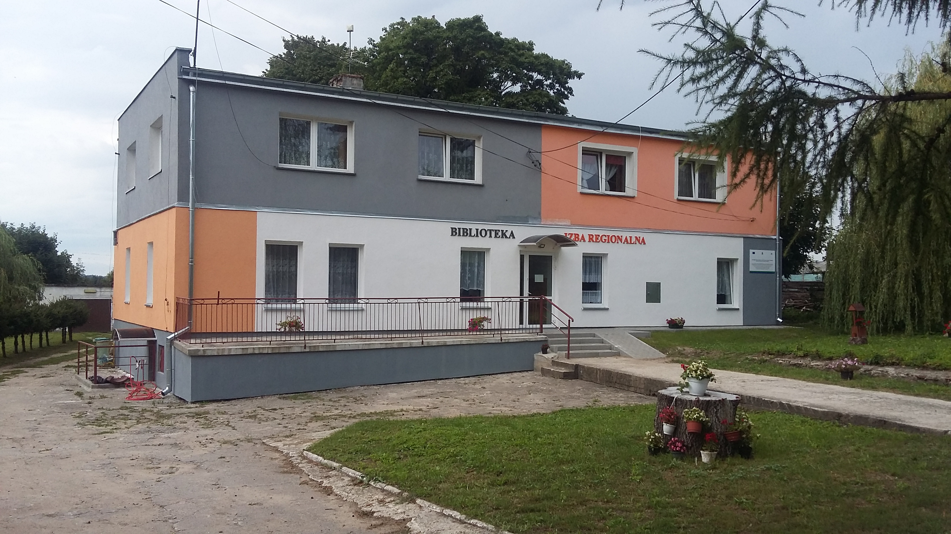
Remont i modernizacja biblioteki wiejskiej
w miejscowości Rybno
z utworzeniem Izby Regionalnej
Za pośrednictwem Lokalnej Grupy Działania „Mazurskie Morze” w Orzyszu otrzymano dofinansowanie na realizację inwestycji pn. „Remont i modernizacja biblioteki wiejskiej w miejscowości Rybno z utworzeniem Izby Regionalnej” w ramach poddziałania 19.2 „Wsparcie na wdrażanie operacji w ramach strategii rozwoju lokalnego kierowanego przez społeczność” w ramach działania „Wsparcie dla rozwoju lokalnego w ramach inicjatywy LEADER” objętego PROW na lata 2014-2020.
Wysokość otrzymanego dofinasowania – 111 377,00 zł.
Wartość inwestycji: 111.377,00 zł
2017

Slide 10
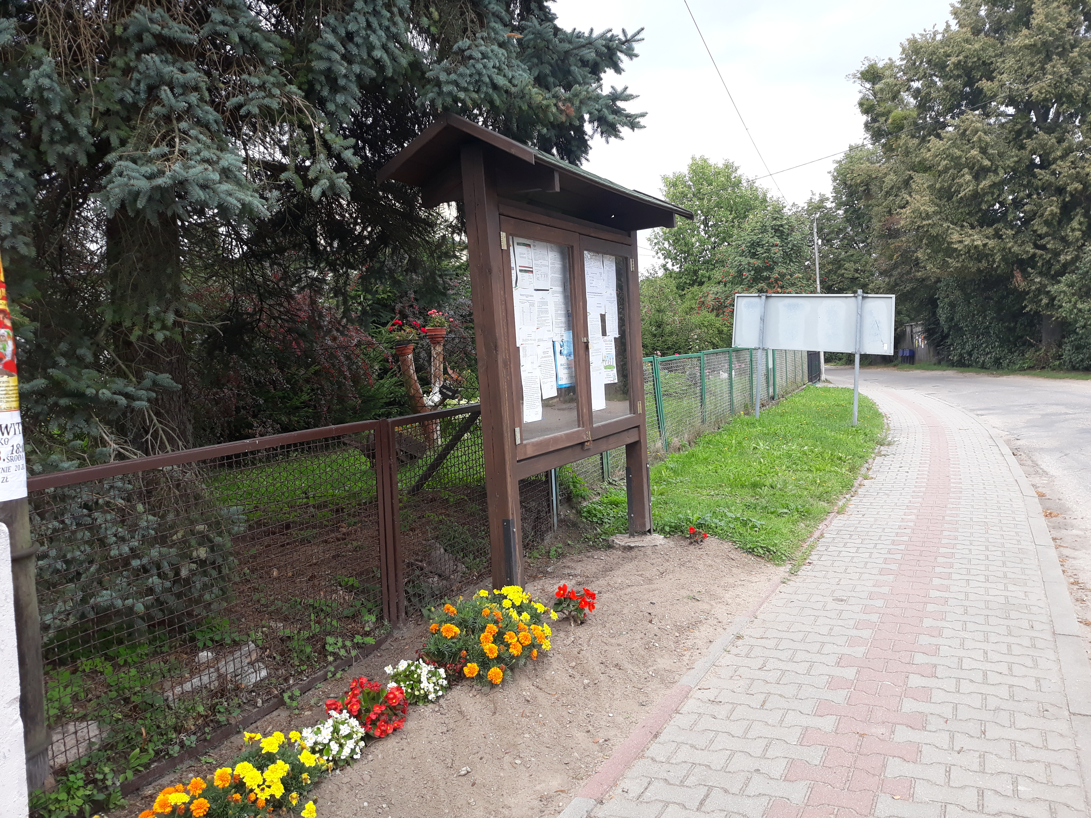
Nowa tablica ogłoszeniowa w miejscowości Rybno
W 2017 r. w Rybnie została wykonana i zamontowana drewniana tablica ogłoszeń.
Wartość inwestycji: 2.026,50 zł
2017

Slide 11
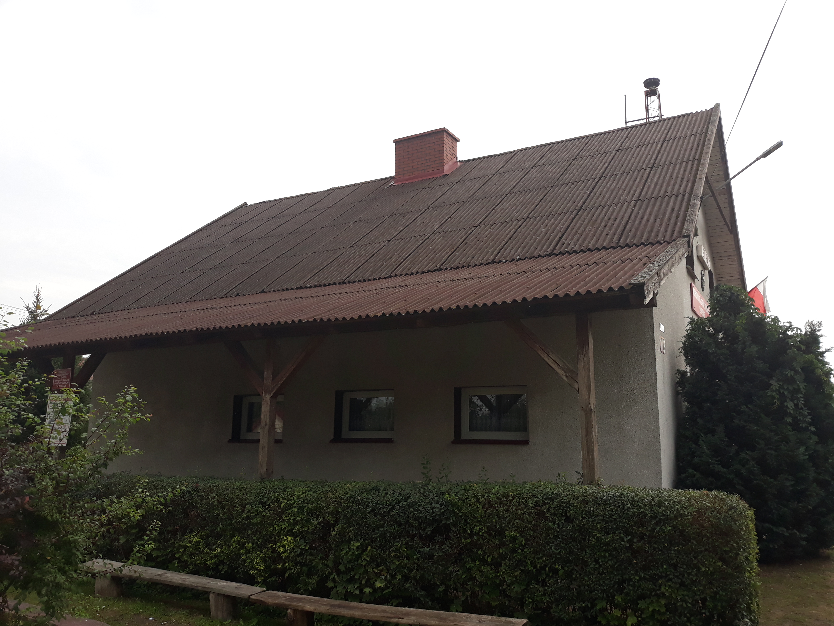
Przebudowa dachu OSP Rybno
W 2018 r. zlecono opracowanie dokumentacji projektowo-kosztorysowej na termomodernizację remizy Ochotniczej Straży pożarnej w Rybnie
Wartość prac projektowych: 4.300,00 zł
2018

Slide 12
Budowa kanalizacji sanitarnej do bloków
W 2018 r. wykonano odcinek 80 m kanalizacji sanitarnej w Rybnie – przy budynkach wielorodzinnych.
Wartość inwestycji: 7.000,00 zł
2018

Slide 13
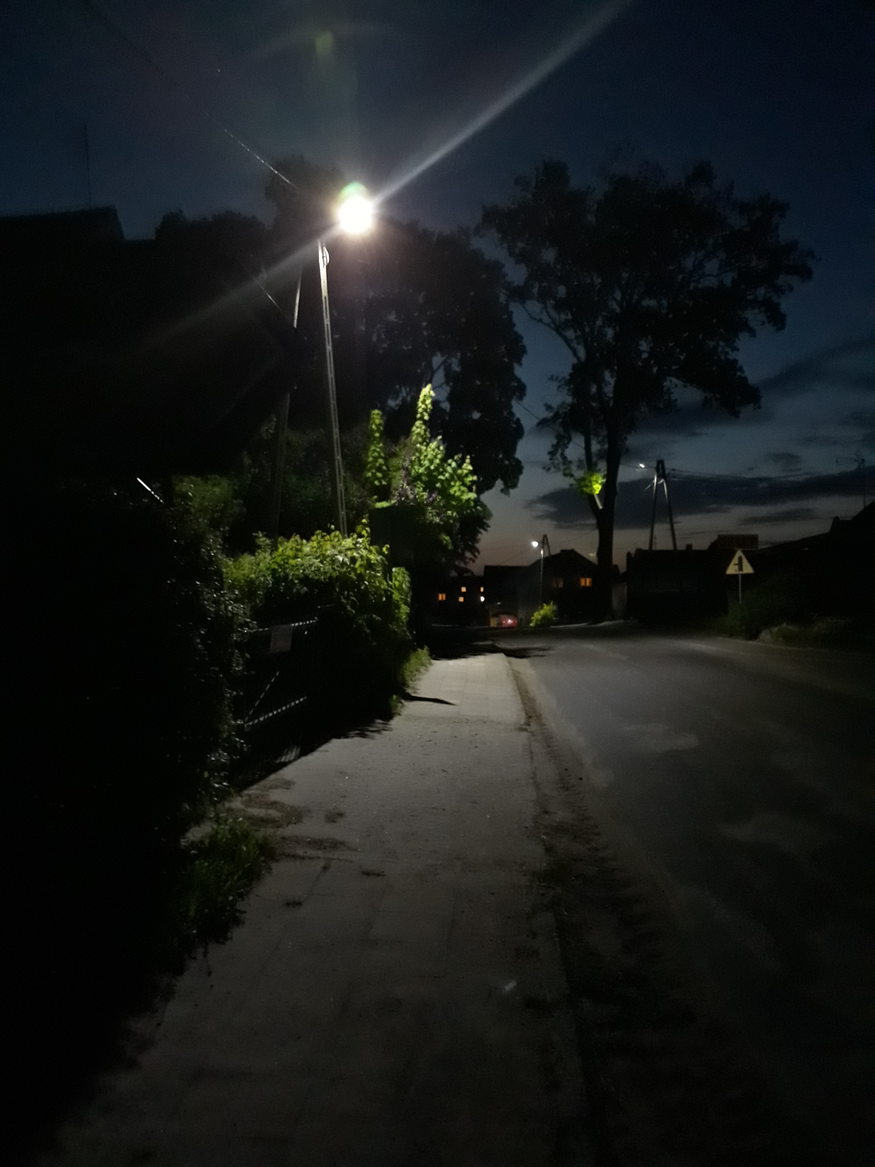
Modernizacja oświetlenia ulicznego w miejscowości – RYBNO
W ramach modernizacji oświetlenia ulicznego zamontowane zostały energooszczędne źródła światła oświetlenia ulicznego typu LED
Miejscowość RYBNO – nowe oprawy:55 sztuk
Miejscowość KARCZEWIEC – nowe oprawy: 1 sztuka
Całkowita wartość inwestycji: 520 063,54 zł
2018

Slide 14
Modernizacja oświetlenia ulicznego w miejscowości – RYBNO
2018

